Slide 1
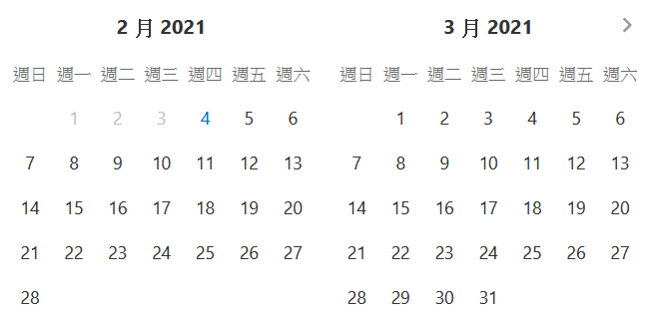
條件篩選
保代部語音質檢 demo
日期範圍：
時間範圍： ~
音檔名稱包含：
產品名稱包含：
音檔長度範圍：
員編：
檔名 | 日期 | 時間 | duration | 服務人員 | 員編 | 產品 | 產品別 | 問題正確率 | 回復正確率
xxx.wav | 2021/02/03 | 14:29:30 | 00:02:33 | 陳彥彤 |  | 南山人壽 | 傳統台幣 | 40% | 63%
yyy.wav |  | 18:42:11 | 00:09:12 |  |  | 中國人壽 |  | 33% | 70%
zzz.wav |  | 19:31:55 | 00:04:05 |  |  |  |  | 90% | 46%
結果列表
overview | - | -
xxx.wav | 40% | 63%
yyy.wav | 33% | 70%
zzz.wav | 90% | 46%
< 1 2 3 4 5 >

Slide 2
條件篩選
儲存
(可供日後回顧)
日期範圍：
時間範圍： ~
音檔名稱包含：
產品名稱包含：
音檔長度範圍：
員編：
保代部語音質檢 demo
檔名 | timestamp | duration | 行內人員 | 員編 | 產品 | 產品別 | 問題正確率 | 回覆正確率
zzz.wav | 2019/04/0714:29:30 | 00:02:33 |  |  | 南山人壽 | 傳統台幣 | 90% | 46%
結果列表
00:00:30.45/00:19:23.73
overview | - | -
xxx.wav | 40% | 63%
yyy.wav | 33% | 70%
zzz.wav | 90% | 46%
問題 ref | 問題開始時間 | 問題結束時間 | 辨識結果 | 相似度 | 檢核
<問題 1> 請問是xxx先生/小姐本人嗎 | 00:00:00.00 | 00:00:29.30 | 請問是張忠謀先生本人嗎？ | 70% | 2021/02/04 16:40:21 陳瑞河已核可
<回覆 1> | 00:00:30.12 | 00:00:31.98 | 是，我是 | -
<問題 2> | 00:00:32.19 | 00:00:37.50
√
X

Slide 3




條件篩選
上傳日期範圍：
上傳時間範圍： ~
辨識結果包含：
內容領域包含：
音檔長度範圍：
音檔名稱包含：
語音辨識服務 demo
檔案上傳區（可將音檔或資料夾拖曳至此）（拖曳後列出所有檔名）
xxx.wav
上傳
麥克風錄音
清空
內容領域：
（選擇對應內容領域可提高辨識準確率）
結果列表
客服中心
理財
信用卡
保險
催理
證券
董事會
overview | - | -
xxx.wav | 40% | 63%
yyy.wav | 33% | 70%
zzz.wav | 90% | 46%
辨識選取項目
下載選取項目辨識結果
刪除選取項目
^
選取 | 檔名 | 上傳日期 | 音檔長度 | 內容領域 | 狀態 | 辨識結果(可修改結果)
 | xxx.wav | 2021/02/03 14:29:30 | 00:02:33 | 客服中心 | 完成 | 您好，這裡是玉山銀行，敝姓蔡，員工編號八八八九，很高興為…
 | yyy.wav | 2021/02/03 18:42:11 | 00:09:12 | 客服中心 | 辨識中
 | zzz.wav | 2021/02/03 19:31:55 | 00:04:05 | 客服中心 | 上傳中
 | xxx.wav | 2021/02/03 14:29:30 | 00:02:33 | 證券 | 完成
√
√
72%
√
< 1 2 3 4 5 >

Slide 4

條件篩選
下載本項
結果
儲存文字修改結果
上傳日期範圍：
上傳時間範圍： ~
辨識結果包含：
內容領域包含：
音檔長度範圍：
音檔名稱包含：
語音逐字稿回顧
檔名 | 上傳日期 | duration | 上傳人員 | 員編 | 內容領域
zzz.wav | 2019-04-07 14:29:30 | 00:02:33 | 林其翰 |  | 客服中心
結果列表
00:00:30.45/00:19:23.73
overview | - | -
xxx.wav | 40% | 63%
yyy.wav | 33% | 70%
zzz.wav | 90% | 46%
^
句 | 開始時間 | 結束時間 | 講者 | 逐字稿 (直接改字)
1 | 00:00.00 | 00:29.30 | A | 您好，這裡是玉山銀行，敝姓蔡，員工編號八八八九，很高興為您服務
2 | 00:29.50 | 00:42:11 | B | ㄟ，你好，我剛剛用信用卡消費好像出現交易失敗的訊息，…
3 | 00:49.20 | 00:52:55 | A | 是，方便先跟先生確認一下資料嗎？
Insertion
substitution
deletion 不顯示

